Slide 1
Physics & Detector Detailed Baseline Design Report Keisuke Fujii, Oct. 15, 2012

Slide 2
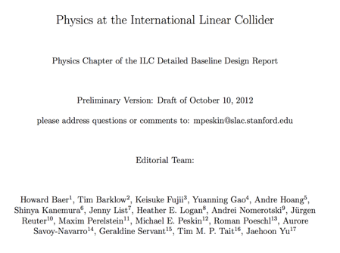
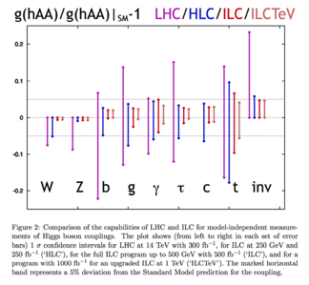
DBD Physics Chapter
Given the discovery of a 126 GeV Higgs candidate, emphasis is put on the electroweak symmetry breaking physics, precision Higgs studies, in articular:
M.Peskin arXiv: hep-ph/1207.2516v1
Introduction 10 pages
Standard Model Higgs 45 pages
Two-Fermion Processes 12 pages
W and Z Boson Physics 39 pages
Top Quark 20 pages
Extended Higgs Sectors 26 pages
SUSY 34 pages
Cosmological Connections 26 pages
Maximum deviation when nothing but the 125 GeV object would be found at LHC
R.S.Gupta, H.Rzehak, J.D.Wells
arXiv: 1206.3560v1
Total ~220 pages
Emphasis also on searches for new color neutral particles such as Dark Matter
Notes:
現在、約 220page。1TeV の full simulation 結果は、まだ最終結果ではないが、ほぼ形になっている。Precision Higgs Studies がmain dish。 W/Z、Top Quark の factory type の実験が guaranteed physics としてこれに加わる。New physics は、126GeV Higgs candidate の発見を受け、それと矛盾しない物に焦点を当てている。LHC で直接生成の検出が難しい color neutral な新粒子探索／研究に重点をおく。

Slide 4
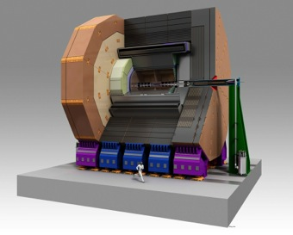
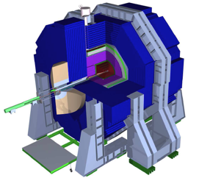
Detailed Baseline Design Document
ILD
SiD
Large R with TPC tracker
32 countries, 151 institutions, ~700 members
Most members from Asia and Europe
B=3.5T, TPC + Si trackers
ECal: R=1.8m
High B with Si strip tracker
18 countries, 77 institutions, ~240 members
Mostly American
B=5T, Si only tracker
ECal：R=1.27m
Both detector concepts are optimized for Particle Flow Analysis

Slide 5
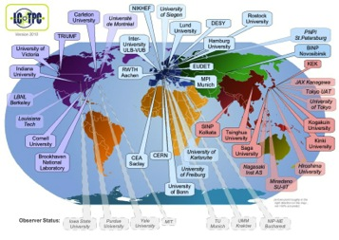
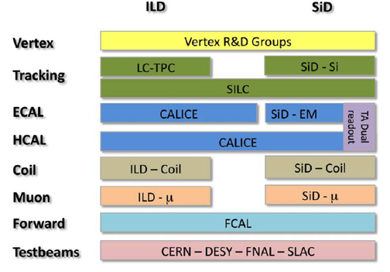
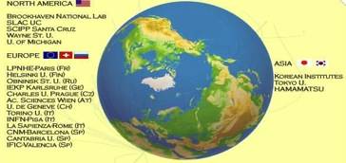
Detector R&D International Collaboration
Detector collaborations encompass concept groups to avoid duplicate effort.
TPC : LC-TPC
Calorimeter : CALICE
Silicon tracker : SiLC
Forward detector : FCAL
SiLC

Slide 6
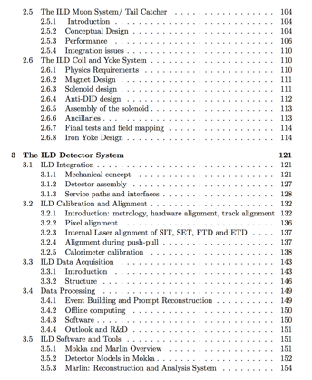
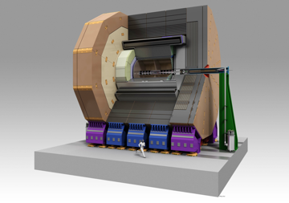
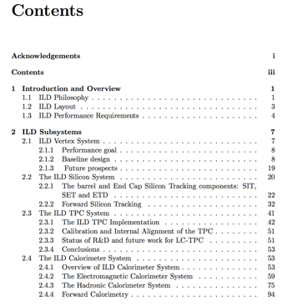
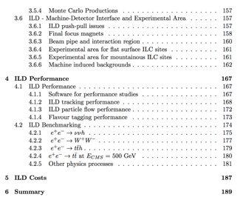
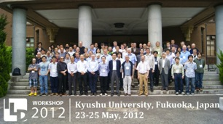
ILD Detailed Baseline Design Document
Letter of Intent
~700 signatories
~120 from Japan
With respect to detectors at LHC:
Vertex Detector
Inner layer 3～6 times closer to IP
Pixel size 1 / 30
Materials 1 / 30
Tracking Detector
Materials in Tracker 1 / 6
Track mom. Resolution 1 / 10
Calorimeter
EM cal granularity 1 / 200
195
Draft submitted to
International Detector Advisory Group
for Review at LCWS2012, Oct.23-25, 2012
Notes:
ILD 測定器コンセプトは、Particle Flow Analysis (PFA) に最適化された高精細測定器で、All Silicon の SiD に比して、TPC を中央飛跡検出器に採用した点に特長がある。バーテックス検出器、中央飛跡検出器（TPC）、カロリメターとも、LHC測定器に比べて高精細、低物質で、LHC の一桁上の性能を目指す。現在、既に200ページを超える DBD ドラフトは、各部の詳細を記述した参考資料（LC Note）とともに、LCWS2012 におけるレビューのために IDAG に提出寸前の状態。1TeVシミュレーションの部分は、まだ MC データ準備が終わっておらず途中結果の段階。〆切に向け、現在急ピッチで作業中。（右下の写真）2012、5月の九州大学での ILD ミーティングの集合写真。

Slide 7
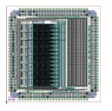
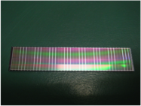
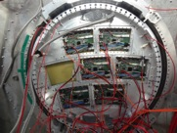
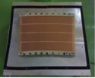
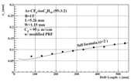
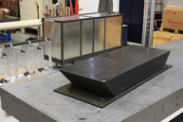
Detector R&D: ILD Component R&D
Vertex Detector R&D
Large size prototype
CAL
Readout
ASIC
TPC
6um pixel now working!
13.4mm x 65mm
60mm x 9.7mm x 50μm
Proof of principle for sensor technology finished!
Now R&D on ladder, support structure, and 2-phase CO2 cooling system.
VTX
TPC R&D
Spatial resolution
Asian GEM module
Performance Goal
as compared to LHC detectors
LP TPC filed cage with
6 Micromegas modules
Vertex resolution 2-7 times better
Momentum resolution 10 times better
Jet energy resolution 2 times better
Both GEM and Micromegas modules have achieved the performance goal: point resolution < 100um (3.5T)
Ultra high granularity is a key!
Detector | ILC | ATLAS | Granularity
Vertex Det. | 5×5μm² | 400×50μm² | x 800
Tracker | 1×6mm² | 13mm² | x 2.2
EM Calorimeter | Silicon: 5×5mm² Scintillator: 5×45mm² | 39×39mm² | x 61 x 7
Calorimeter R&D
Si Pads
5mmx5mm
Sci strip + MPPC
Test beam data well reproduced by MC simulation,
one-particle energy resolution has reached performance goal!
Notes:
TPC の位置分解能の達成値：<100mu は、KEK で開発した位置分解能の理論公式を用いた B=3.5T への外挿した値。

Slide 8
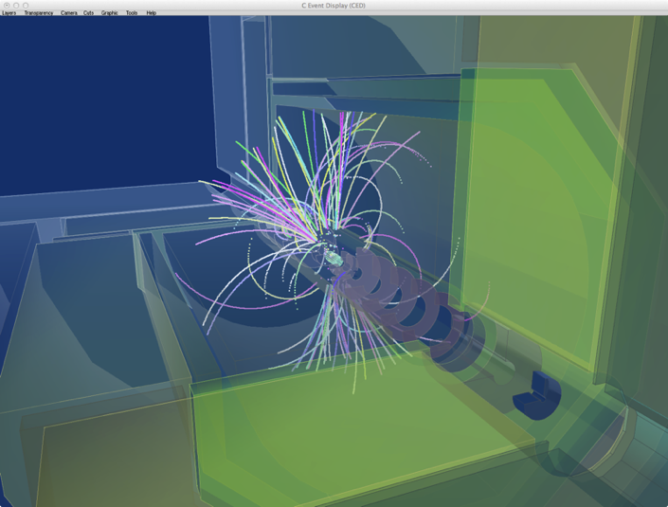
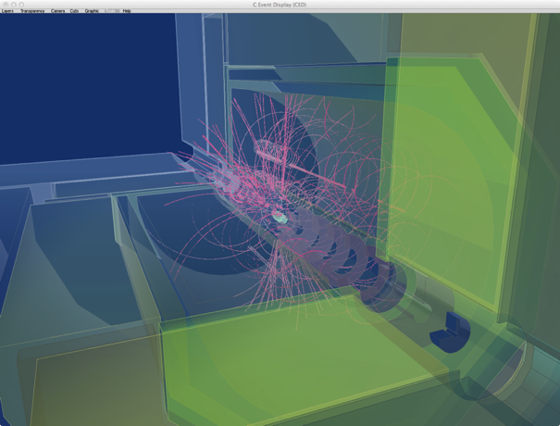
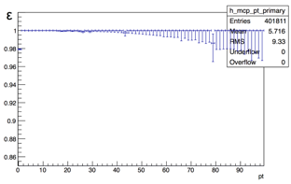
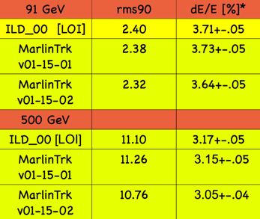
Software R&D
Tracking Code (MarlinTrk):
now fully C++
Raw Hits
e+e- -> t tbar @1TeV
Reconstructed Tracks
~100% tracking efficiency
Particle Flow Analysis
Despite the more realism (cracks and service materials) brought in to the simulator,
PFA performance is now better than that of LoI!
Simulation of benchmark process is on going!
9
Notes:
LoI では LEP 時代に開発された FORTRAN による飛跡再構成プログラムが使われた。DBD では、飛跡再構成プログラムの全てを C++ でゼロから書き直した。その心臓部に、素核研 ILC グループで開発した汎用 Kalman Filter Package（KalTest）が使われている。
（左上）重心系エネルギー 1TeV でのトップ対生成（飛跡検出器の生ヒット点）（右上）新しい飛跡再構成プログラムで再構成された飛跡。（中央）横運動量の関数としてプロットした飛跡検出効率、300MeV 以上の飛跡についてほぼ１００％。（右下）LoI 重心系エネルギー 91GeV および、500 GeV での Jet energy resolution: LOI時（FORTRAN Tracking）と比べ、新しい C++ Tracking (MarlinTrk) の場合の方が、性能が向上した。1TeV のベンチマーク物理プロセスについて、ビームビームBGの影響を考慮したシミュレーション進行中。

Slide 9
Backup

Slide 10
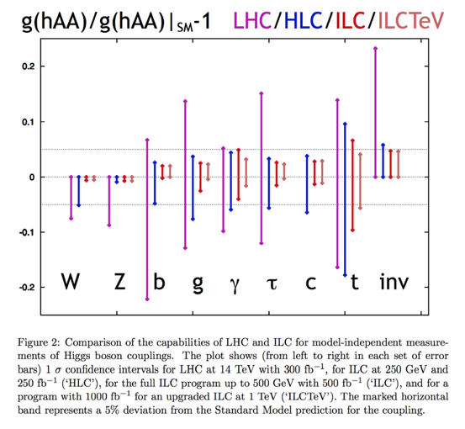
K. Fujii
Why Precision? Fingerprinting and setting of next energy scale
Synergy (LHC + ILC)
LHC = LHC14TeV: 300fb⁻¹
M.Peskin arXiv: hep-ph/1207.2516v1
HLC = ILC250: 250fb⁻¹
ILC = ILC500: 500fb⁻¹
ILCTeV = ILC1000: 1000fb⁻¹
Maximum deviation when nothing but the 125 GeV object would be found at LHC
R.S.Gupta, H.Rzehak, J.D.Wells
arXiv: 1206.3560v1
Mixing with singlet
Composite Higgs
SUSY
ILC’s precision allows setting of energy scale that goes beyond LHC!
12/08/30, A. Yamamoto
Status and Prospect for ILC
Different models predict different deviation patterns --> Fingerprinting!
11
Notes:
期待される coupling の測定精度
LHC のデータに ILC の250 GeV データが加わることで精度が一気に上がる。また、250GeV から 500GeV でも精度の飛躍が有る。これは W の結合の精度が大幅に改善することによっている（W-fusion process の測定による）。もちろん、500GeV で初めてトップ湯川結合（湯川力）やヒッグスの自己結合（ヒッグス力）の測定が可能となることも重要。
HL-LHC までやっても何も見つからなかったとした時に期待される結合定数の標準理論からのずれは表のとおり。HL-LHC でも結合定数の測定精度は、ほとんどの場合、期待されるずれを見るには不十分。ILC ならばそれが可能となり、LHC、ILC の次のエネルギー（次のマシン）に関する重要な情報を提供することになると期待される。
もう少し細かい説明：
LHC は、300fb^-1（2021年末）、HLC=ILC250（250fb^-1）のこと。ILC は ILC500（500fb^-1）、ILCTeV は、ILC1TeV（1ab^-1）。
HL-LHC の 3000fb^-1（2030年？）の精度予測は表の一番下の行。で１０％あたりで系統誤差／理論誤差が限界に達すると予想されている。LHC で１０％より良い精度で理論予測をするのは困難。ILC では、特に一番ずれが大きいと期待される bottom への結合定数の精度が 1% 程度で測れる。これは、LHC の１５％を遥かにしのぐ。ずれのパターンは、シナリオ毎に異なるので、これを見ることでヒッグスせくターンの指紋照合ができると期待される。
250GeV：HLC で、recoil mass measurement による HZZ の絶対測定が可能になることで、LHC only と比べて精度が一気に上がる。特にZHH 結合の精度は 1%を切る程度。
500GeV：vvH（W-fusion）の測定により、ヒッグスの崩壊全巾の測定が可能になり、分岐比だけでなく、結合定数の絶対値のモデル非依存な抽出が可能となる。500GeV でも劇的な改善が見られるのはそのためである。特に HWW 結合が HZZ 結合と同程度まで改善する。右下の表で分かるように、LHC で不幸にして何も見えなかった場合でも ILC の精度（hVV に対し1%以下、htt に対し6%程度）があれば、ずれを検出できる可能性が大いにある。

Slide 11
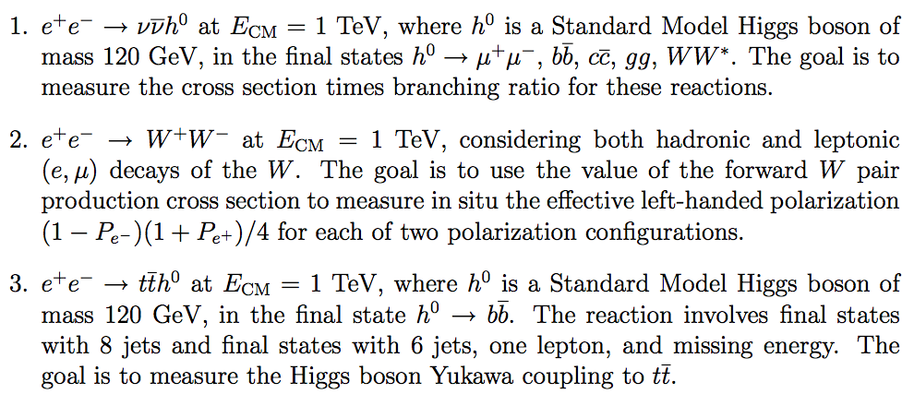
New Benchmarks for DBDR (formerly known as TDR)
Benchmark processes for full simulation (recommended for both LoI groups)
+ 1 process each from ILD and SiD LoI studies (TT & Tau)

Slide 12
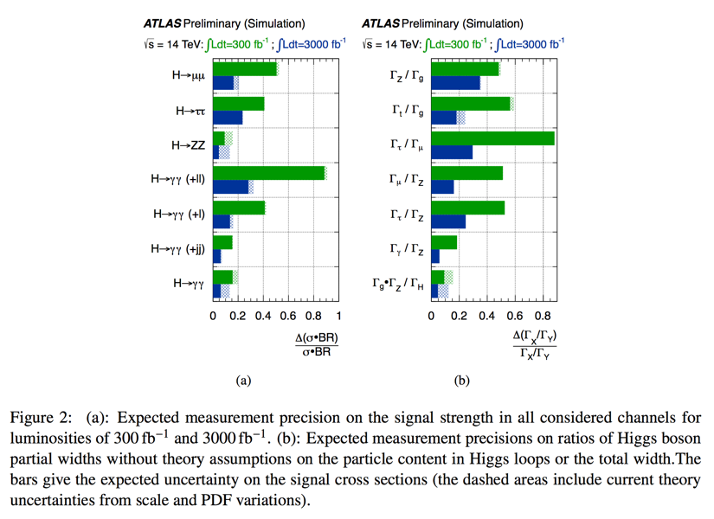
ATLAS NOTE: ATL-PHYS-PUB-2012-001
13

Slide 13
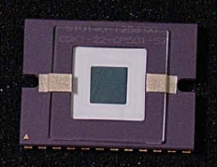
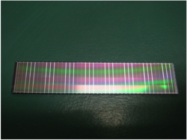
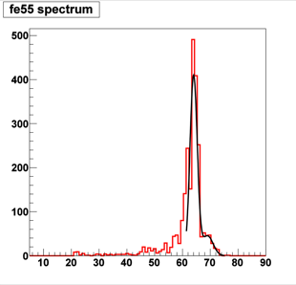
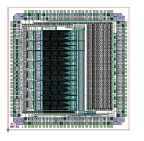
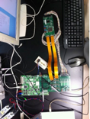
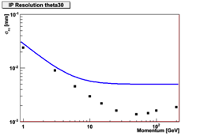
Vertex Detector R&D
Small size FPCCD prototype of 6um pixels
3 chips delivered at the end of Sep. 2012.
Test at HPK seems OK except for H-register size of 6um. there are still room for improvements.
Planning to take Fe55 spectrum by DBD deadline.
Large size prototype
Large size prototype
Expect delivery in mid. Nov.
Fe55
Readout ASIC
12um pixel
8ch per chip
3rd round
Simulation shows it will satisfy the required readout speed, power consumption, linearity and noise.
Recently confirmed by measurements.
13.4mm x 65mm
S/N>40
Readout
ASIC
Impact parameter resolution
Proof of principle for sensor technology has been finished!
Goal
Now R&D of ladder, support structure, and 2-phase CO2 cooling system.
MC
Notes:
Fine Pixel CCD 開発: VTX 開発。 最近、懸案だった 6um 角センサー（開発目標）の動作試験に成功。読み出し ASIC 開発も順調。Proof of Principle は完了。MC シミュレーションによれば、FPCCD は、要求性能を遥かにしのぐ impact parameter resolution を提供する。
今後は、低物質ラダー＋支持構造体の開発、２相CO2冷却システム開発に重点。

Slide 14
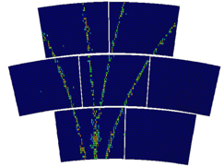
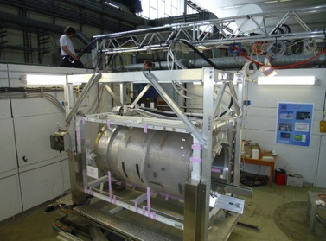
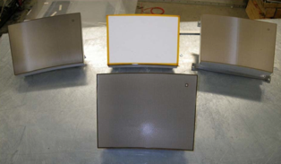
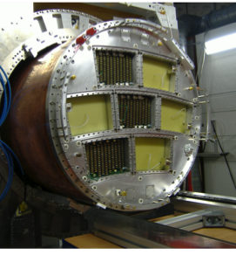
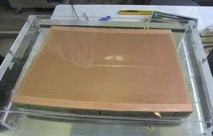
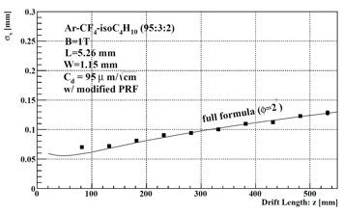
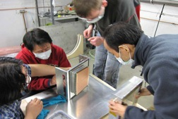
TPC R&D
LP TPC filed cage with
6 Micromegas modules
Modified (Liq. He-less)
PCMAG at DESY beam line
(April 2012)
DESY-KEK Collaboration
Saclay Micromegas Modules
with resistive anode
Asian GEM
Modules
Asian GEM module
with GEM gate
Spatial resolution
Asian GEM module
LP TPC filed cage with
three Asian GEM modules
Both GEM and Micromegas modules have achieved the performance goal for point resolution
Notes:
中央飛跡検出器：Time Projection Chamber (TPC) の大型プロトタイプ（DESY のビーム試験エリアに設置）：国際共同研究グループ（LCTPC Collaboration）のもとに研究開発中。
（左上）ビーム試験用の超伝導ソレノイド（B=1T）は、KEK が提供。JFY2011 には、DESY-KEK の共同研究として無冷媒化の改造を行った。
（左下）アジアグループは、TPC の心臓部である GEM 読み出し端部検出器（Asian GEM Module）の開発研究を担当。 読み出し Pad plane は、中国（清華大学）が製作した。ビーム試験には清華大学からも学生が参加した。DESY でも GEM module の開発を行っている（こちらは triple GEM 構造）。
（右上）一方、Saclay を中心とするグループは、Micromegas 読み出し端部検出器を開発している。
（右下）GEM module、Micromegas module ともに、 B=3.5T に外挿した位置分解能は、すでに要求性能（2m ドリフトで 100um 以下）を達成している。。位置分解能データは、最近 KEK で開発された任意の角度に適応可能な位置分解能理論公式で良く再現できている。非一様磁場での運動量分解能の実証、読み出しエレキをモジュール背面へ組み込んだ次世代モジュールの開発が現在の開発課題。

Slide 15
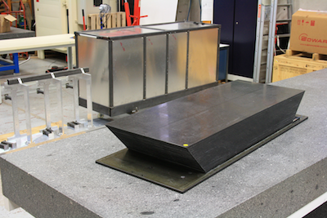
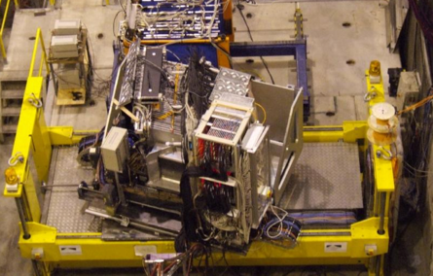
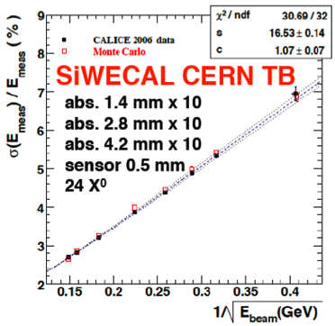
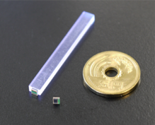
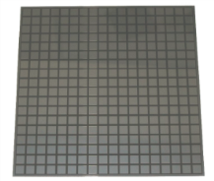
Calorimeter
CALICE test beam setup
Ultra High Granularity EM Calorimeter
Sci-W and Si-W hybrid
Two Sensor technologies
Si Pads
5mmx5mm
Test beam data well reproduced by MC simulation, one-particle energy resolution has reached performance goal!
Sci strip + MPPC
Notes:
国際共同研究グループ（CALICE Collaboration）のもとに研究開発中。
（左上）CALICE テストビーム セットアップ
（左下）超高精細電磁カロリメターのセンサー技術：（左）シンチレータ（5mm幅）＋MPPC (Multi-Pixel Photon Counter)、（右）シリコンパッド（5mm角）
（右上）System Integration R&D：Radiator (W) 、sensor、読み出し回路を統合したバレル部分モジュール
（右下）Si-W 試験器のビームテスト結果と MC シミュレーションの比較。データは MC でよく再現されており、一粒子に対するエネルギー分解能として十分な性能を達成している。

